Slide 1
2. lekcija
Vielas magnētiskās īpašības un viela magnētiskā laukā
Plāns
1.3. Magnētiskā lauka iedarbība uz kustībā esošu elektrisku lādiņu.
Vielas magnētiskās īpašības.
2.1. Elektronu un atomu magnētiskie momenti.
2.1.1. Elektrona orbitālais magnētiskais moments.
2.1.2. Elektrona spina magnētiskais moments.
2.1.3. Atoma magnētiskais moments.
2.2. Vielas magnetizācija.
2.2.1 Magnetizācijas vektors J.
2.2.2. Magnētiskā lauka indukcija vielā B. Vielas ārējā magnētiskā laukā.
2.2.3. Magnētiķu tipi.

Slide 2
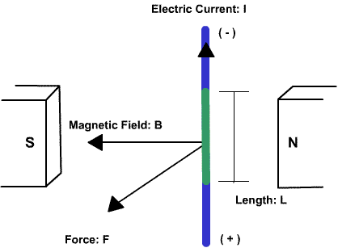
1.3. Magnētiskā lauka iedarbība uz kustībā esošu elektrisku lādiņu. (Lorenca spēks)
Elektriskā strāva
Ja kustīgs elektriskais
lādiņš q pārvietojas ar
ātrumu v magnētiskā
laukā ar induktivitāti B,
tad uz šo lādiņu darbojas
magnātiskā lauka spēks F_{m}
Pastāvīgais magnets
Magnētiskā lauka
virziens B
v
B
q
F_{m}
Šos lielumus saista formula
Spēks F_{m}, kas darbojas
uz kustīgiem lādiņiem
F_{m} = q v x B

Slide 3
Turpinājums
Tātad: F_{m} ┴ v un F_{m} ┴ B
Magnētiskā lauka spēks F_{m} nevar mainīt kustīgā lādiņa ātruma
skaitlisko vērtību, bet gan kustības virzienu, piešķirot normālo
paātrinājumu α_{n}.
Uz lādiņu q darbojas arī elektriskā lauka spēks F_{e} = q·E
Kopīgo spēku, kas darbojas uz kustīgu elektrisku lādiņu magnētiskā
laukā nosauc par Lorenca spēku un izsaka sekojoši:
F = F_{e} + F_{m} = qE + qv x B

Slide 4
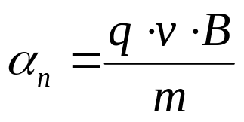
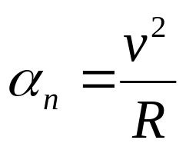
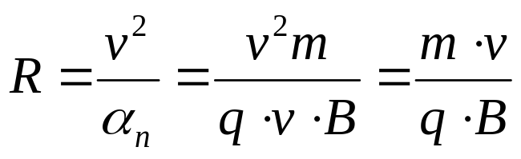
Brīvs elektriskais lādiņš q ar masu m ielido homogēnā magnētiskā laukā B ar ātrumu v virzienā, kas ir perpendikulārs magnētiskā lauka līnijām.
Kas notiek?
Magnētiskā lauka līnijas B ir ┴ zīmējuma plaknei. No formulas:
F_{m} = q v x B
B
+
+
+
+
seko, ka F_{m} ┴ v un F_{m} ┴ B un tos
saista labās vītnes skrūves likums.
+
+
+
+
+
+
+
R
+
Skaitliski: F_{m} = q·v·B·sinφ
F_{m}
+
φ – leņķis starp v un B. φ = 90⁰
q+
+
+
+
v
+
+
+
F_{m} rada arī lādētās daļiņas normālo
jeb centrtieces paātrinājumu α un
A
α_{n}
m
F_{m} = m·α_{n}
Ja daļiņai ir centrtieces paātrinājums α_{n},
tad tā kustas pa riņķa līniju ar radiusu R.
m·α_{n} = q·v·B
un
un

Slide 5
Turpinājums
Tātad, ja elektriski lādēta daļiņa ielido magnētiskā laukā ar ātrumu v virzienā, kas ir perpendikulārs magnētiskā lauka līnijām B, tad šī daļiņa vienmērīgi rotē telpā pa riņķa līniju ar radiusu R.
Šo kustību raksturo periods T (viena apgrieziena laiks) un frekvence f (apgriezienu skaits sekundē).
T = 1/f = 2πR/v
Ja lādētā daļiņa magnētiskā laukā ielido slīpi, veidojot leņķi φ ar magnētiskā lauka līnijām B, tad daļiņa kustas pa spirāli un no magnētiskā lauka atkal iziet. Daļiņas ātrumu v sadala paralēlā un perpendikulārā komponentēs attiecībā pret B virzienu.
v┴
v
B
q+,m
v_{ײַ}

Slide 6
Vielas magnētiskās īpašības
2.1. Elektronu un atomu magnētiskie momenti
Atomi sastāv no kodola, ap kuru pa orbītām riņķo elektroni (orbitālā kustība). Bez tam elektroni rotē arī ap savu asi (spina kustība). Abas šīs lādiņu kustības rada magnētiskos laukus. Veidojas 2 tipu strāvas kontūri: orbitālais un spina.
Orbitālā kustība
Spina kustība
e⁻
q+
Katru kustību raksturo savs
magnētiskais moments p_{m}.

Slide 7
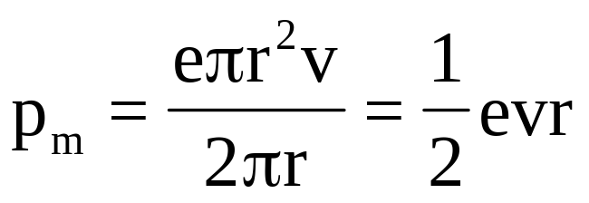
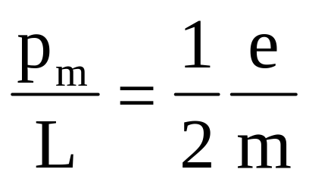
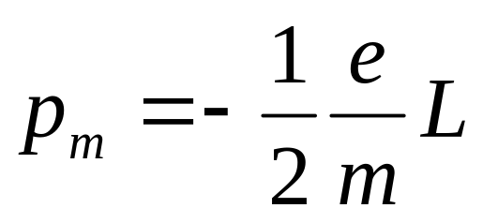
2.1.1. Elektrona orbitālais magnētiskais moments
Orbitālā kustība. Orbitālais magnētiskais moments ir p_{m}.
p_{m} = I·s un I = e·ν, s = π·r², tad p_{m} = e·f ·π·r²,
kur f ir frekvence. Formulu pārveido, lietojot ω = 2·π·f; v = ω·r
un iegūst:
I
e⁻,m
L
v
n
v – elektrona ātrums, r – orbītas radiuss, e – el. lādiņš, ω – cikliskā frekvence.
Kustību raksturo arī mehāniskā impulsa moments L
X
p_{m}
S
r
YZ
L = mvr
un

Slide 8
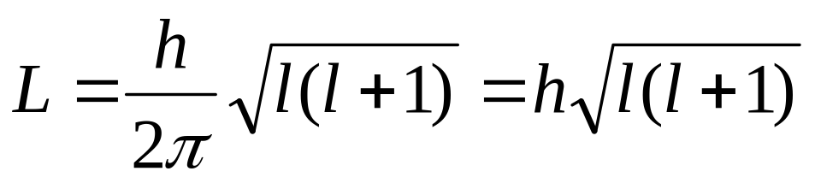
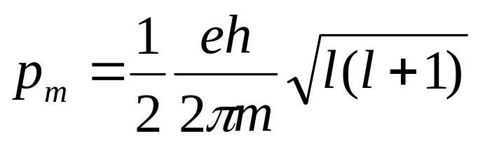
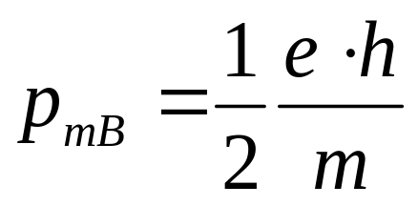
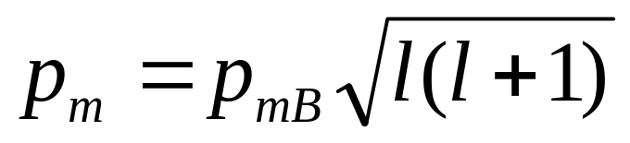
Turpinājums
No kvantu mehānikas ir zināms, ka elektrona impulsa moments L ir kvantēts – tas nevar pieņemt visas skaitliskās vērtības, bet tikai noteiktas, ko nosaka orbitālais kvantu skaitlis l.
Tātad p_{m} ir kvantēts. h – Planka konstante. h = 6,6·10⁻³⁴ J·s
h – impulsa momenta vienība (mazākais L lielums)
l = 0; 1; 2; 3; utt. (n-1), kur n – galvenais kvantu skaitlis.
p_{mB} – Bora magnetons jeb magnētiskā momenta vienība
(mazākais p_{m} lielums).

Slide 9
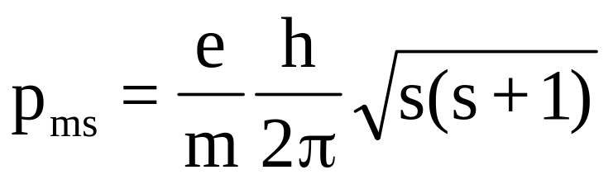
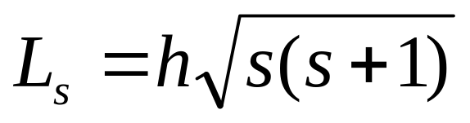
2.1.2. Elektrona spina magnētiskais moments
Arī elektrona spina kustībai ir savs mehāniskais impulsa moments L_{s} un magnētiskais moments p_{ms}, kas arī ir kvantēts.
un
kur s = ½ - spina kvantu skaitlis.
Ja atomu ievieto ārējā magnētiskā laukā, kas ir vērsts pa telpas Z asi, tad atoma orbitālās un spina kustības magnētiskie momenti p_{m} un p_{ms}, kā arī impulsa momenti L un L_{s} veido projekcijas uz Z ass. Tās ir attiecīgi p_{mz}, P_{msz}, L_{z} un L_{sz}. Šo projekciju lielumi arī ir kvantēti. Orbitālos momentus kvantē kvantu skaitlis m_{l} – orbitālais magnētiskais kvantu skaitlis; spina momentus kvantē m_{s} - spina magnētiskais kvantu skaitlis.
m_{l} = 0; ±1; ±2; ±3; ........; ±l m_{s} = ±½

Slide 10
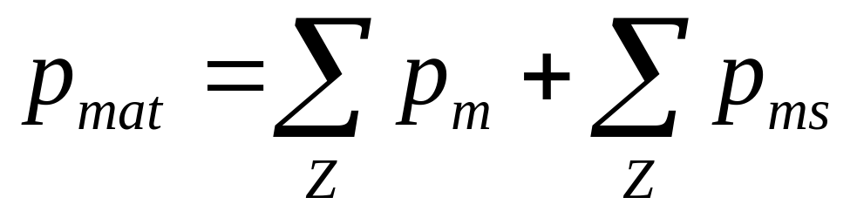
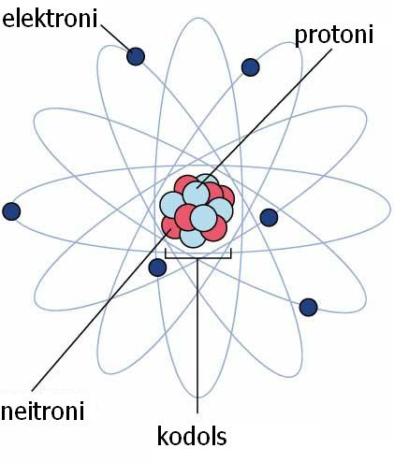
2.1.3. Atoma magnētiskais moments
Daudzelektronu atomā, ja elektronu skaits
ir pāru skaitlis, to magnētiskie momenti var
kompensēties un ārpus atoma nerodas
magnētiskais lauks.
Ja atoma elektronu radītie magnētiskie momenti
savstarpēji nekompensējas, tad ārpus atoma
veidojas magnētiskais lauks, kas strauji
samazinās palielinoties attālumam.

Slide 11
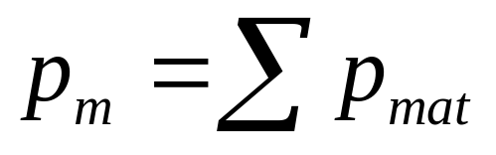
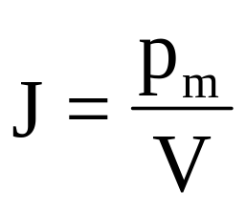
2.2. Vielas magnetizācija
2.2.1. Magnetizācijas vektors J
Vielai magnētiskais moments:
Tilpuma vienībā ieved magnetizācijas vektoru J
[J] = A/m = H (henrijs)
J raksturo vielu magnetizācijas pakāpi
J ~ H un J = k_{m}H, kur k_{m} – magnētiskā uzņēmība.
Magnētiskā uzņēmība k_{m} raksturo vielu.

Slide 12
2.2.2. Magnētiskā lauka indukcija vielā. Vielas ārējā magnētiskā laukā
Ja vielas ievieto ārējā magnētiskā laukā, tad magnētiskais spēku lauks vielā vai nu pastiprinās vai arī savājinās.
B₀
B₀ – ārējais magnētiskais lauks;
B’ – vielā inducētais magnētiskais
lauks; B – summārais lauks vielā
B’
B’
B₀
B
Vielas iedala 3 grupās:
Diamagnētiķi – B < B₀
He, Ar, Cu, Zn, Ag, Ge, Si uc.
B₀
2) Paramagnētiķi. B > B₀
; O₂, Na, K, Rb, Ca, Ba, Al, Ti, W
3) Ferromagnētiķi: B >> B₀. Fe, Co, Ni, Gd, Ho, Er
B₀ = μ₀·μ·H
J = k_{m}·H
B = B₀ + B’
μ = 1 + x_{m}
x_{m} – magnētiskā uzņēmība

Slide 13
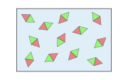
2.2.3. Magnētiķu tipi
Diamagnētiķi – to atomiem nav sava magnētiskā momenta: p_{m} = 0. Ārējā magnētiskā laukā atomi magnetizējas, rodas atomu magnētiskais lauks B’, kura virziens ir pretējs ārējam laukam.
μ < 1 x_{m} < 0 x_{m} ≠ f(T)
Paramagnētiķi. To atomiem jau piemīt magnētiskais moments: p_{m} ≠ 0. Ārējā magnētiskā laukā to atomi orientējas tā, ka to radītais magnētiskais lauks B’ ir vērsts ārējā lauka B₀ virzienā.
μ > 1 x_{m} > 0 x_{m} = C/T
C – konstante (Kirī likums);
T – absolūtā temperatūra

Slide 14
Ferromagnētiķi
Feromagnētiķi ir vielas, kurās ārējais magnētiskais lauks iekšējo magnētisko lauku, kas ir daudz spēcīgāks par ārējo lauku.
μ >>1 x_{m} >>1 10² < μ < 10⁵
Ja vielas temperatūra pārsniedz T_{C} – Kirī punktu, tad viela
iegūst paramagnētiķa īpašības.
μ = f(H) un x_{m} = f(H)

Slide 15
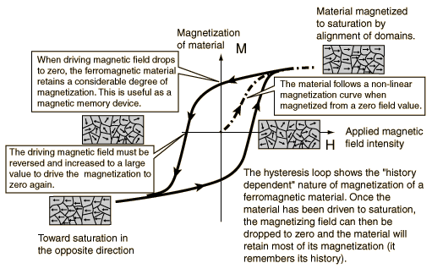
Ferromagnētisms, histerēzes cilpa
Vielā inducētais
magnētiskais lauks
Piesātinājums
B
Vielas domēnu struktūra
un orientācija
, B₀
Ārējais magnētiskais lauks
Piesātinājums

Slide 16
Treniņuzdevumi 1. kontroldarbam no uzdevumu krājuma
20. paragrāfs. IV Elektromagnētisms
20/1; 20/3; 20/4; 20/5; 20/8; 20/15;
20/14; 20/22; 20/25;
20/31; 20/32; 20/33; 20/33; 20/34;

Slide 17
Uzdevumu risināšanas piemēri
Pa diviem bezgalīgi gariem un paralēliem vadiem plūst elektriskā strāva vienā virzienā I₁ un I₂. 1) Atrast vietu telpā, kur summārā magnētiskā lauka intensitāte ir 0 un uzzīmēt atsevišķo magnētisko lauku virzienus šajā punktā; 2) Aprēķināt magnētiskā lauka intensitāti viduspunktā starp vadiem, uzzīmēt summārās intensitātes virzienu un atsevišķo intensitāšu virzienus. Attālums starp vadiem ir x.
Pa diviem bezgalīgi gariem un paralēliem vadiem plūst elektriskā strāva pretējos virzienos I₁ un I₂. 1) Atrast vietu telpā, kur summārā magnētiskā lauka intensitāte ir 0 un uzzīmēt atsevišķo magnētisko lauku virzienus šajā punktā; 2) Aprēķināt magnētiskā lauka intensitāti viduspunktā starp abiem vadiem, uzzīmēt summārās intensitātes virzienu un atsevišķo intensitāšu virzienus šajā punktā. Attālums starp vadiem ir x.

Slide 18
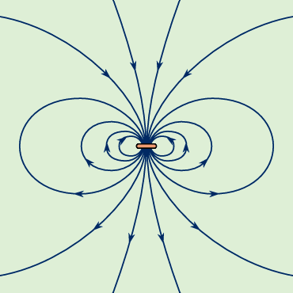
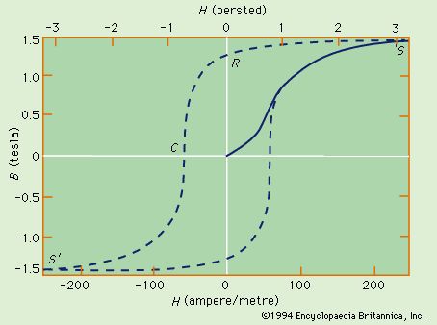

Slide 19
